Slide 1










ASDMR ECUADOR
@asdmr.ecuador
(+593) 99 583 8626
Conectados con Dios Ec
Unión Ecuatoriana ASDMR

Slide 2



ADVENTISTA DEL SÉPTIMO DÍA
MOVIMIENTO DE REFORMA

Slide 3



Asiste Puntual
Cada sábado 9:00am (Ecuador) por:
ASDMR ECUADOR
Unión Ecuatoriana ASDMR
Conectados con Dios Ec
Registro de asistencia

Slide 4

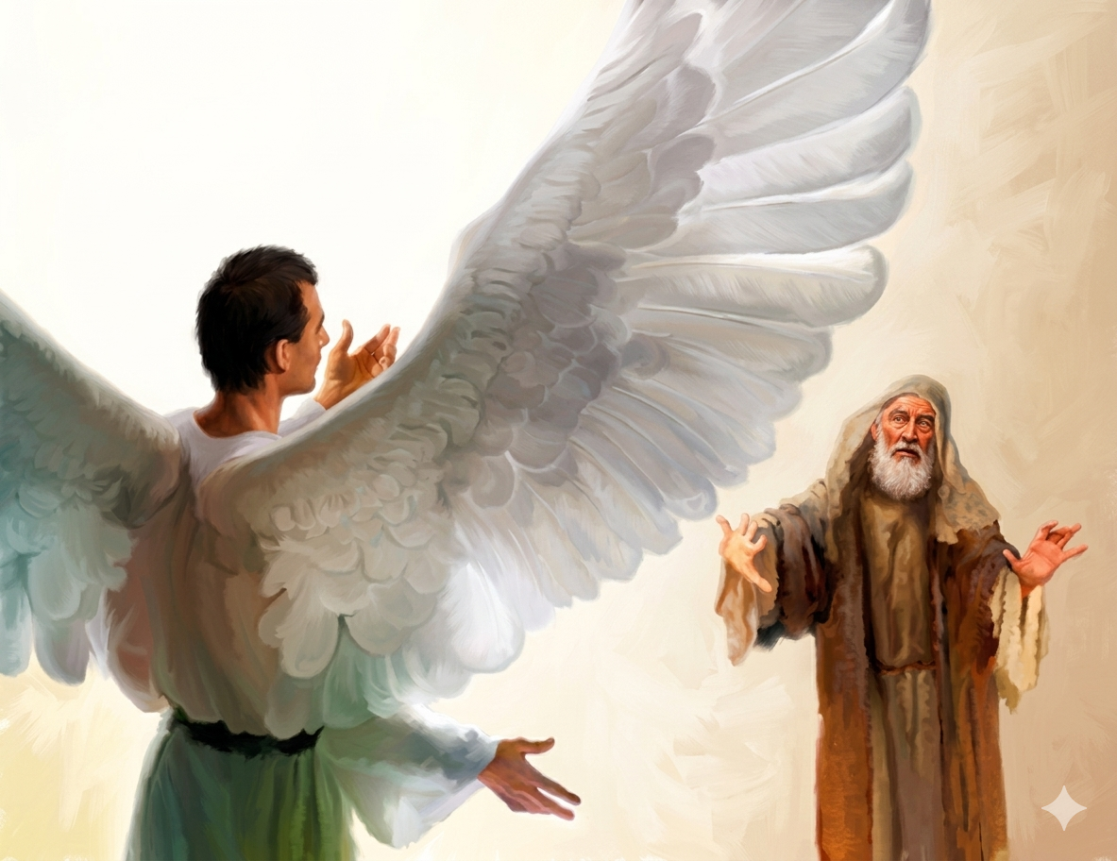


La lección de los niños para hoy es:
  La Visión Explicada
Sábado, 9 de mayo de 2026

Slide 5
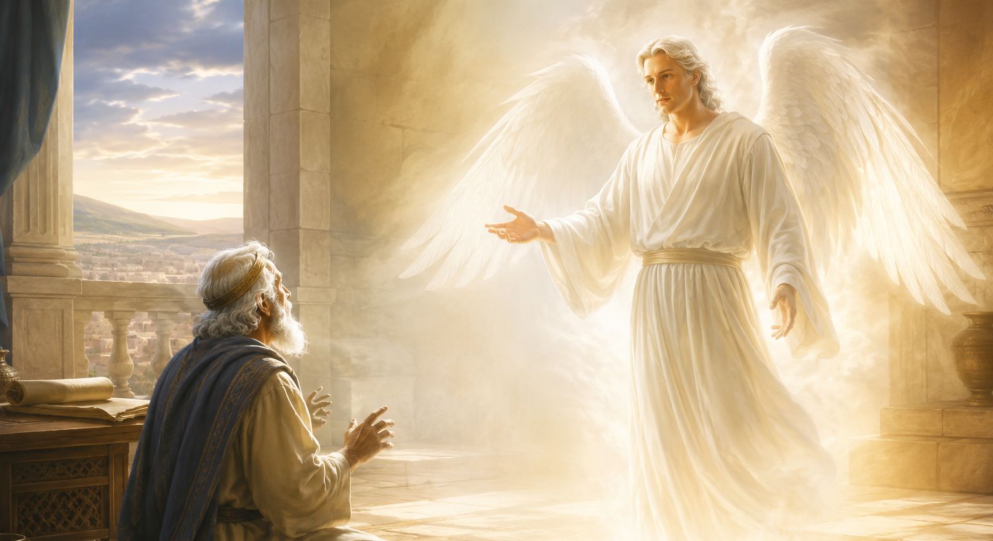
La Visión Explicada
Lección 6
Sábado, 9 de mayo de 2026

Slide 6



Verso bíblico de memoria
“Sepas pues y entiendas, que desde la salida de la palabra para restaurar y edificar á Jerusalem hasta el Mesías Príncipe, habrá siete semanas, y sesenta y dos semanas; se volverá a edificar la plaza y el muro en tiempos angustiosos.”
(Daniel 9:25)
Idea central
“El ángel había sido enviado a Daniel con el objetivo expreso de que le explicara el punto que no había logrado comprender en la visión del capítulo octavo, el dato relativo al tiempo.”
El Conflicto de los Siglos, pág. 325.
Introducción
Sábado, 9 de mayo de 2026

Slide 7
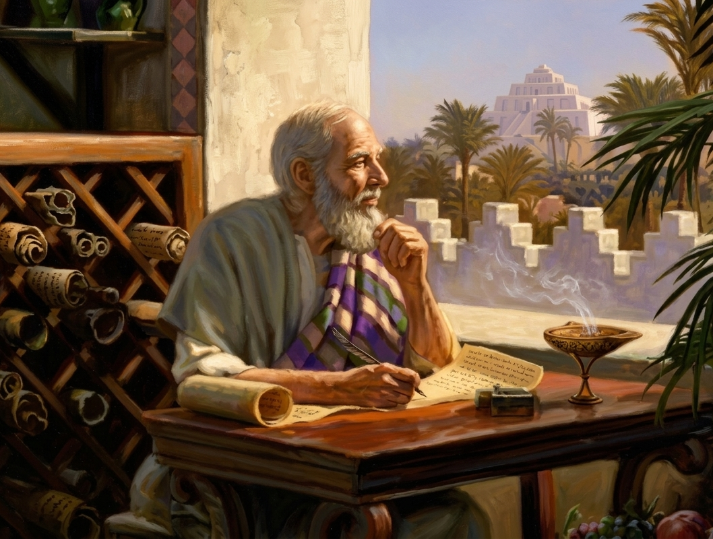
El profeta Daniel estaba estudiando las profecías dadas por el profeta Jeremías, donde Dios había anunciado que la desolación de Jerusalén duraría setenta años.
Así como Daniel examinaba cuidadosamente la Palabra de Dios para entender los tiempos y la voluntad divina, también hoy debemos estudiar la Biblia con oración y humildad.
Alrededor del tiempo de la conquista de Babilonia por los Medos y Persas, ¿qué estaba estudiando Daniel?
Domingo
Leyendo para entender

Slide 8
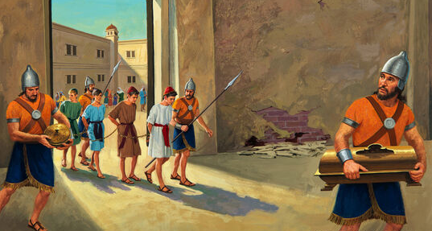
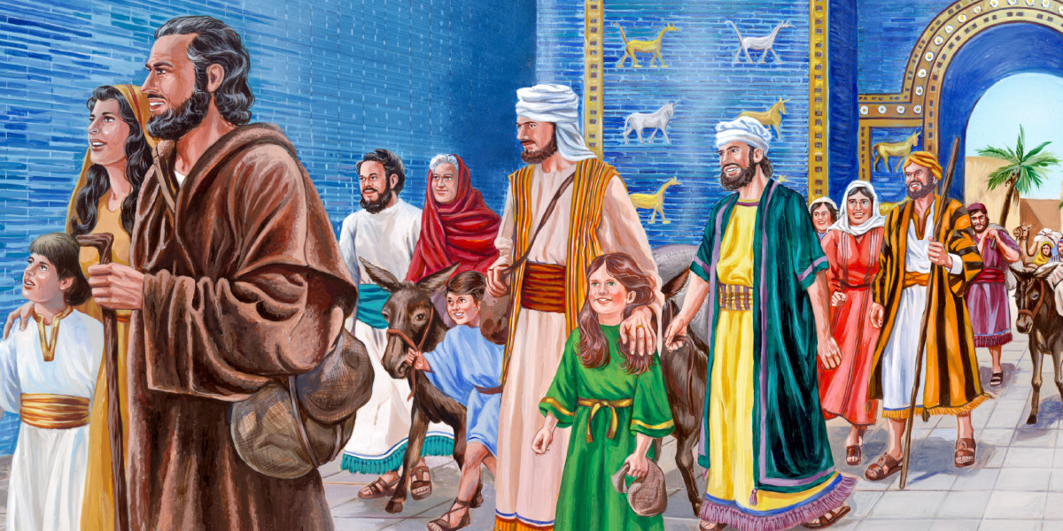
Explique la importancia de la profecía que Daniel estaba estudiando
CAUTIVIDAD
La profecía que Daniel estudiaba en Jeremías revelaba el justo juicio de Dios sobre Judá y la promesa de restauración para ellos después de setenta años de cautiverio…
…su importancia radica en que Daniel confirmó la soberanía de Dios sobre las naciones, la certeza del cumplimiento profético y la esperanza de redención para un pueblo arrepentido.
RESTAURACIÓN
Domingo
Leyendo para entender

Slide 9
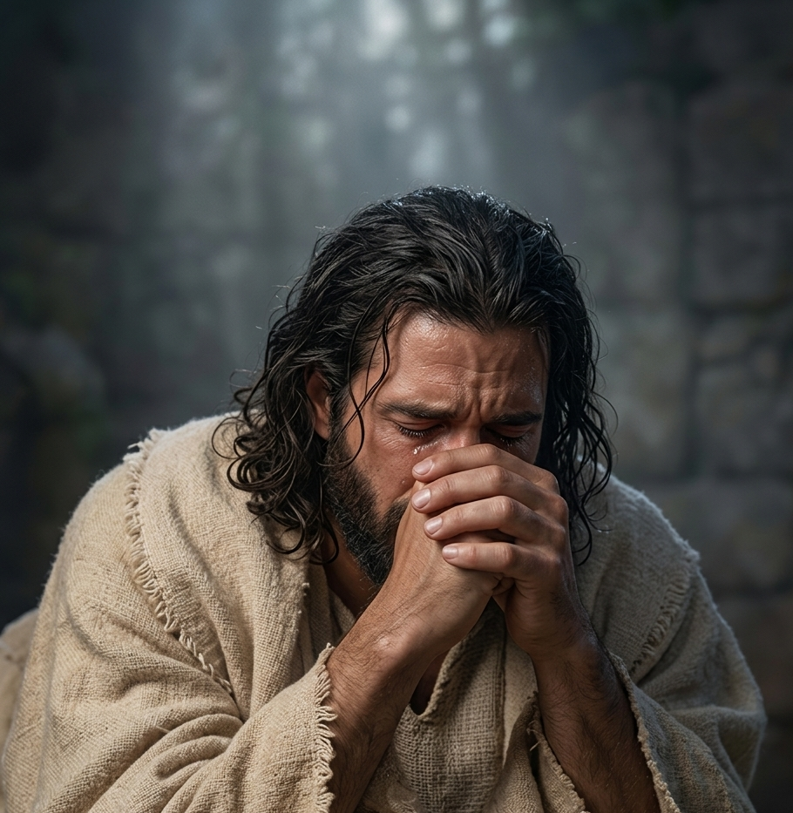
Le urgía buscar a Dios de todo corazón mediante oración, arrepentimiento y confianza en sus promesas…
…pues, aunque Dios había determinado el tiempo de la liberación, quería que su pueblo reconociera su necesidad de Él.
¿Qué urgió a hacer al pueblo de Dios la profecía de Jeremías?
Domingo
Leyendo para entender

Slide 10
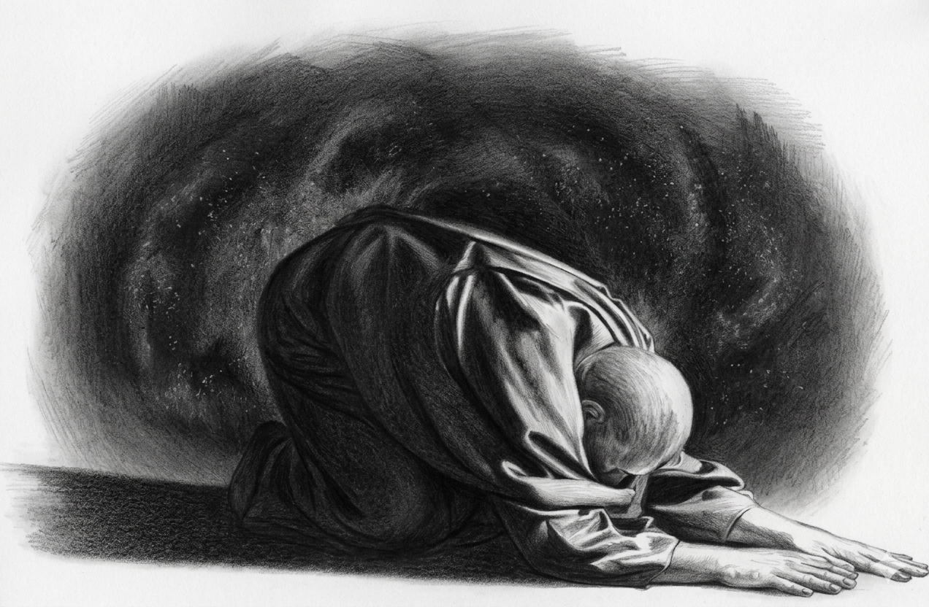
Daniel respondió buscando intensamente a Dios mediante oración, ayuno y confesión, él reconocía que el sufrimiento del pueblo era consecuencia de haberse apartado de Dios…
…por eso, se humilló delante del Señor, intercedió por su pueblo y pidió que Dios cumpliera sus promesas preservando su honor y mostrando misericordia a Israel.
¿Qué hizo Daniel en respuesta a lo que leyó?
Lunes
La oración de Daniel

Slide 11
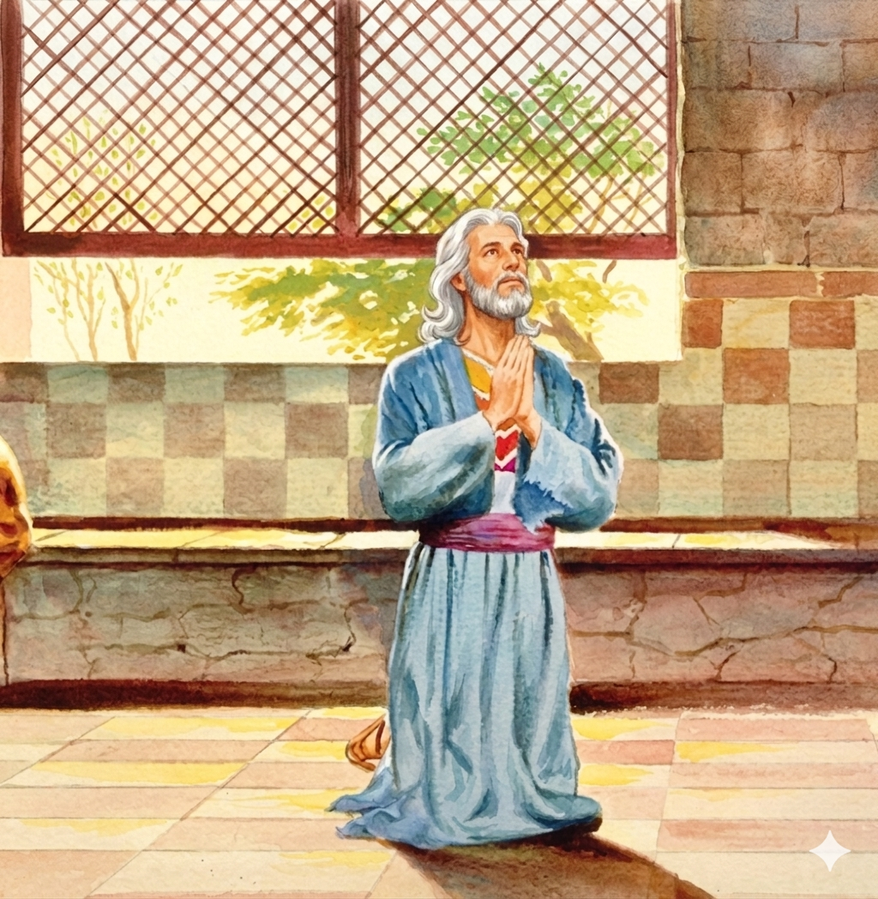
Tras leer la oración de Daniel, ¿qué observaciones harías sobre cómo se humilló ante Dios y cómo intercedió por los demás?
Aunque Daniel había sido fiel a Dios durante toda su vida y el cielo lo consideraba “muy amado”, él no se exaltó ni se presentó como justo delante del Señor…
…al contrario, reconoció la grandeza y misericordia de Dios, se identificó completamente con Israel y asumió la condición espiritual del pueblo como propia…
…al igual que Daniel somos llamados a interceder con humildad y amor por quienes necesitan restauración, especialmente por nosotros mismos.
Lunes
La oración de Daniel

Slide 12
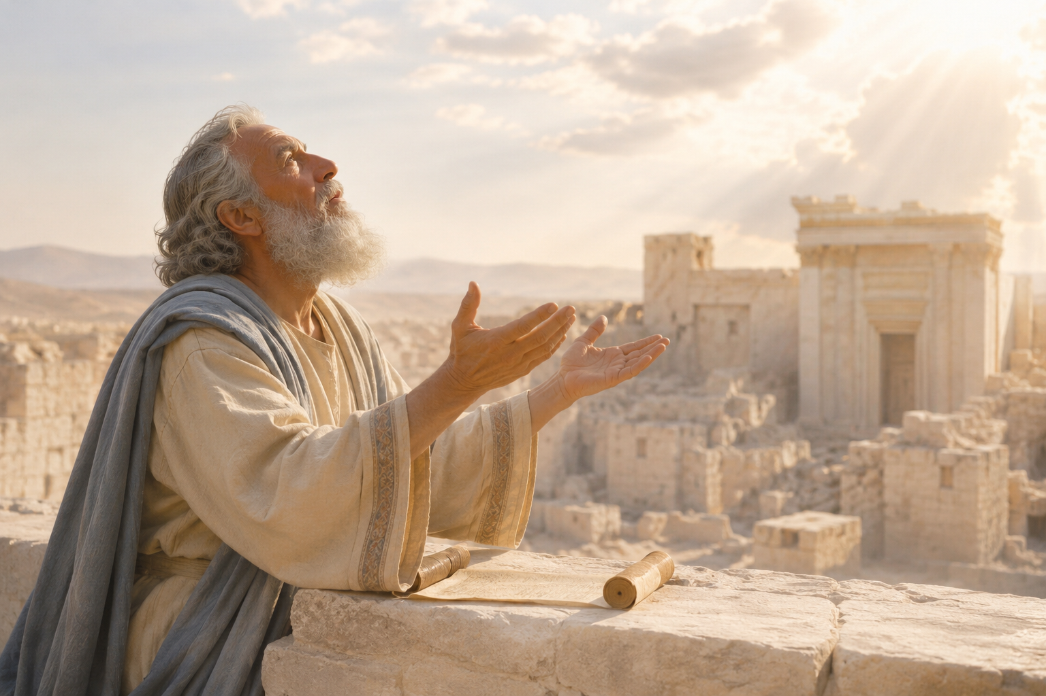
Daniel estaba profundamente preocupado por la desolación de Jerusalén y el templo, símbolos de la presencia y gloria de Dios entre su pueblo…
…por eso Daniel rogaba por la restauración del santuario y del pueblo, para que el nombre del Señor fuese nuevamente honrado entre las naciones.
¿De qué estaba particularmente preocupado Daniel?
Lunes
La oración de Daniel

Slide 13
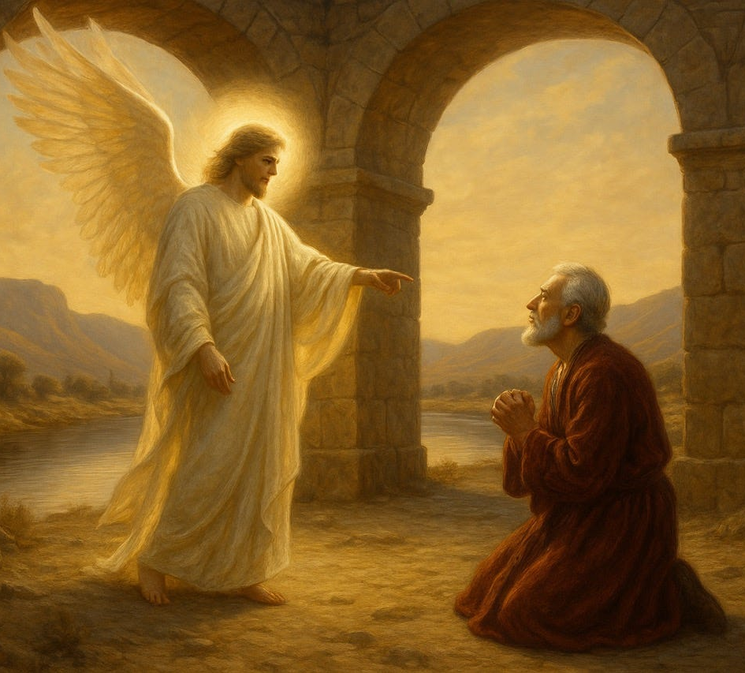
¿Cómo fue interrumpida la oración de Daniel?
Mientras Daniel aún estaba orando, confesando sus pecados y los de su pueblo, y presentando su súplica delante de Dios por el santo monte…
…su oración fue interrumpida por una respuesta inmediata del cielo, el ángel Gabriel llegó rápidamente para hablar con él…
…esto reveló que el cielo había escuchado su oración y que Dios estaba dispuesto a revelar más de su plan al profeta fiel.
Martes
Un visitante celestial

Slide 14
¿Cuál era el propósito de la visita de Gabriel y cómo está relacionaba a la visión del capítulo 8?
Gabriel visitó a Daniel para darle sabiduría y explicarle la parte de la visión que había visto antes de la caída de Babilonia, y que había quedado sin entender…
…esto es el relacionado con el tiempo de los 2,300 días (tiempo en el que el santuario sería pisoteado); por lo tanto, el ángel, al reanudar su explicación, se detiene principalmente en el tema del tiempo.
Daniel, ahora he salido para darte sabiduría y entendimiento.
Martes
Un visitante celestial

Slide 15
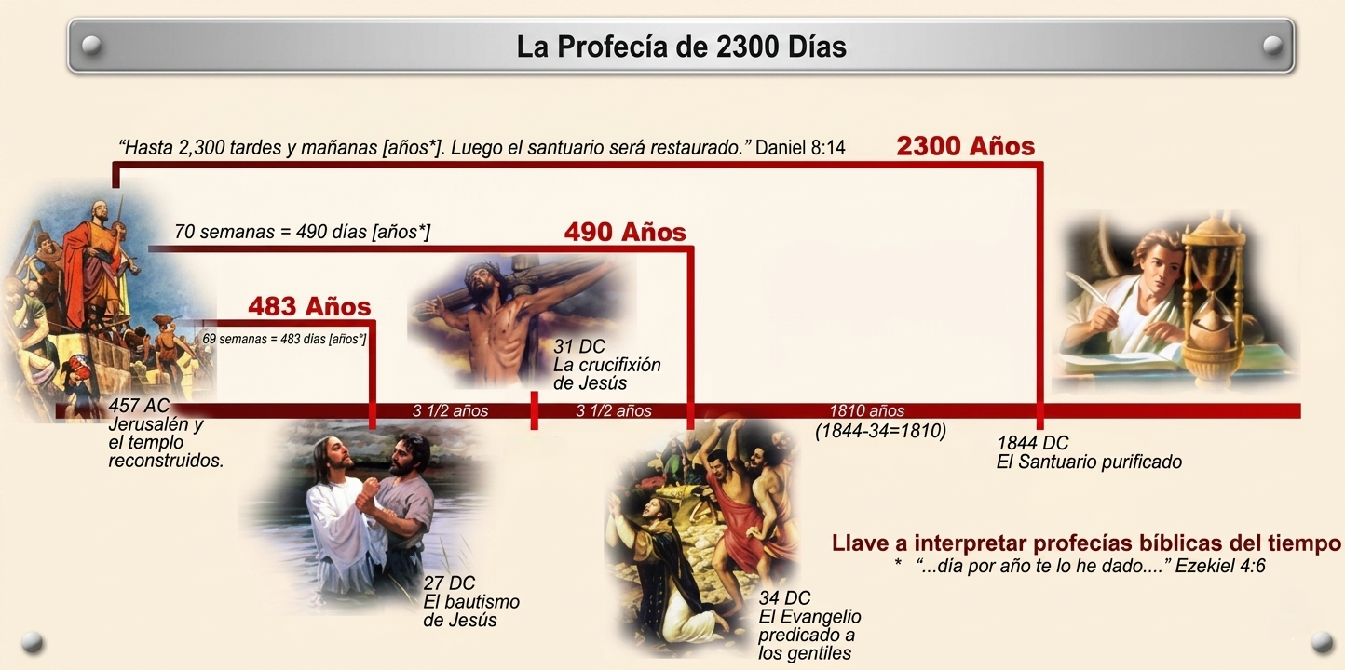
¿Qué período de tiempo se asignó a la nación judía y qué se realizaría en ese tiempo?
A la nación judía se le asignó un período de gracia profético de setenta semanas, equivalentes a 490 días (años).
…tiempo exacto durante el cual debía cumplirse la obra del ministerio de Cristo y la oportunidad de gracia dada al pueblo de Dios.
Martes
Un visitante celestial

Slide 16
Este periodo comenzó con el decreto del rey Artajerjes en el año 457 a. C., que autorizó la restauración de Jerusalén…
…aunque anteriormente los reyes Ciro el Grande y Darío I habían autorizado la reconstrucción del templo, fue este decreto…
…el que otorgó a Israel plena autoridad para restaurar la ciudad, reorganizar su gobierno y restablecer el sistema religioso.
Decreto de Artajerjes
¿Qué decreto real marcaría el inicio de las setenta semanas?
Miércoles
El inicio revelado

Slide 17
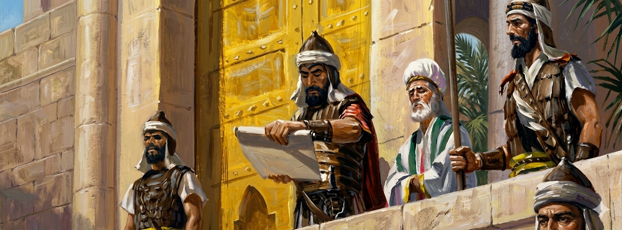
Describa las provisiones hechas en el decreto que cumplieron esta profecía
El decreto de Artajerjes permitía el regreso de los judíos a Jerusalén, suministrando abundantes recursos para el templo…
…eximía de impuestos a sacerdotes, levitas, y servidores del templo, a fin de que pudieran dedicarse plenamente al servicio religioso…
…y concedía autoridad a Esdras para restablecer el sistema judicial y religioso en Jerusalén.
Miércoles
El inicio revelado

Slide 18
La profecía predijo que Jesús iniciaría su ministerio al pasar 69 semanas proféticas en el año 27 d.C, [si avanzamos 483 años o 69 semanas proféticas, desde el 457 a.C, llegamos al 27 d.C.]…
…también predijo que Jesús moriría en la mitad de la última semana profética en el año 31 d. C, [si avanzamos 3 ½ años, desde el año 27 d.C, llegamos al año 31 d.C].
¿Qué predijo también la profecía acerca del ministerio del Mesías?
Miércoles
El inicio revelado

Slide 19
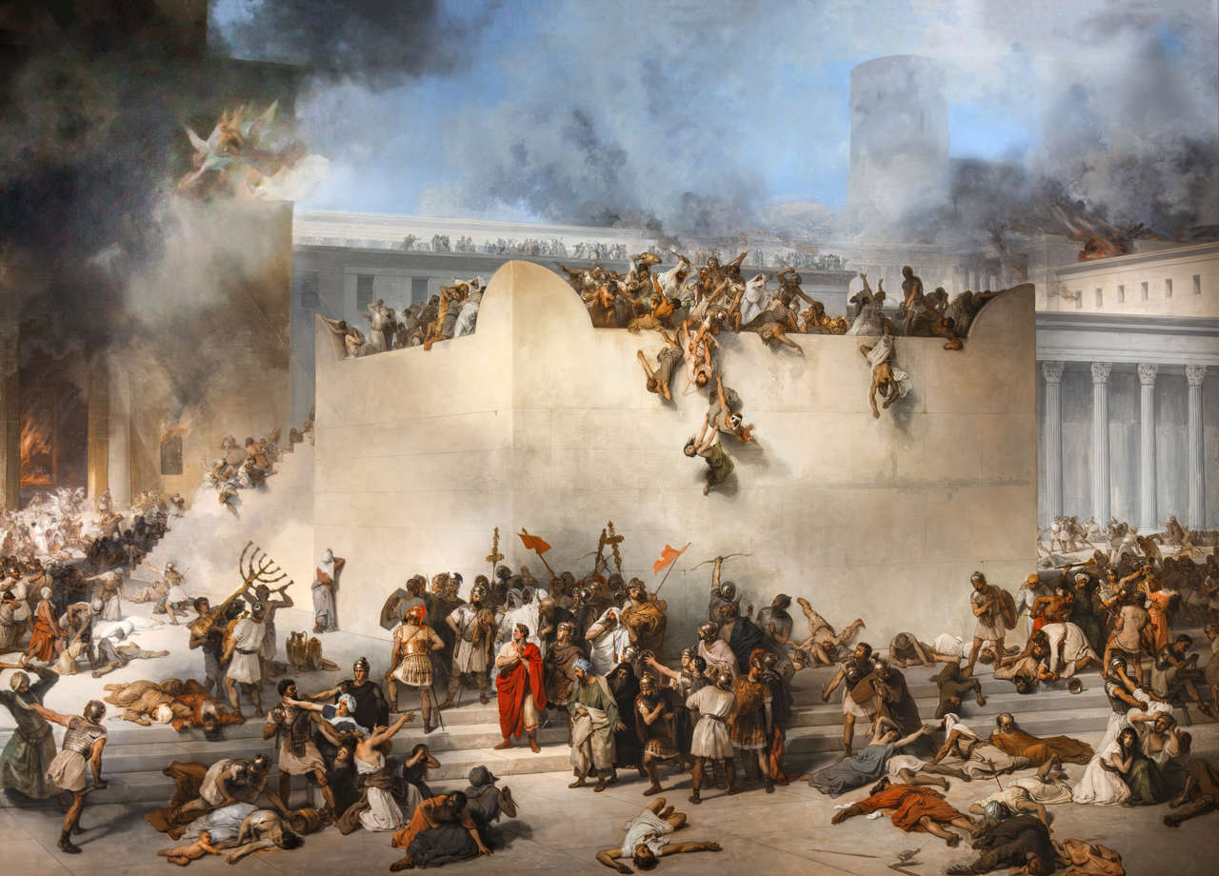
¿Qué tragedia ocurriría tras cumplirse los 490 años?
Después del cumplimiento de los 490 años proféticos, Jerusalén y el templo fueron destruidos por los romanos en el año 70 d. C, esto como resultado del rechazo persistente del Mesías…
…los judíos confiaron erróneamente en que la ciudad no podría caer por ser la ciudad de Dios, pero al haber rechazado su protección, quedaron expuestos a la destrucción.
Aunque Dios había concedido un período especial de gracia de 490 años, el pueblo endureció su corazón y rechazó la salvación ofrecida por Cristo.
Jueves
Las setenta semanas cumplidas

Slide 20
Al entender que las setenta semanas forman parte de los 2.300 años, podemos identificar que este gran período profético terminó en 1844 d.C…
…fecha en la que comenzó la purificación del santuario celestial y el juicio investigador, la fase final del ministerio de Cristo en favor de su pueblo.
2300-490=1810
Con ésta primera parte de los ´días´ comprendida, ¿qué podemos ahora identificar?
Jueves
Las setenta semanas cumplidas

Slide 21





Daniel comprendió el cumplimiento de las profecías al escudriñar diligentemente las Escrituras, su ejemplo enseña que el estudio reverente de la Palabra de Dios, con oración y humildad, conduce al entendimiento del plan divino.
El verdadero estudio de la Biblia debe conducir a una experiencia profunda de comunión con Dios, dependencia de su gracia y preocupación sincera por la honra del nombre de Dios y la salvación de los demás.
Dios respondió a la ferviente oración de Daniel enviando al ángel Gabriel para darle sabiduría y entendimiento acerca de las profecías concernientes al tiempo exacto del ministerio del Mesías y de la purificación del santuario celestial.
Dios concedió a la nación judía un período profético de setenta semanas, equivalentes a 490 años, como una oportunidad especial para arrepentirse y aceptar al Mesías prometido, sin embargo, ellos lo rechazaron.
Cada evento de la profecía de los 2.300 días ocurrió conforme al calendario profético de Dios, confirmando la precisión de su Palabra y la fidelidad con que Jesucristo llevó a cabo su obra redentora.
Resumen
Afirmo lo que aprendí

Slide 22

Avanzo
Creo que Dios da entendimiento a los que le buscan con sinceridad y revela la verdad para fortalecer la fe de su pueblo.
al tomar buenas decisiones
¡Decido buscar a Dios con oración y estudio para comprender mejor su voluntad y vivir conforme a su verdad!
Decisión
Aplico a mi vida lo que aprendí

Slide 23


Soy Mayordomo:
Planifico mi ofrenda
Para transferencias bancarias:
Banco Pacífico
Cuenta Corriente #637254
Banco Pichincha
Cuenta de Ahorros #3735728600
RUC: 1790984362001
ADVENTISTAS DEL SÉPTIMO DÍA MOVIMIENTO DE REFORMA UNION ECUATORIANA
DIEZMOS
OFRENDAS
“Hoy más que nunca, la fidelidad se aferra a la promesa”
Mayordomía
Malaquías 3:10

